Slide 1
Федеральное статистическое наблюдение
за затратами на производство и продажу продукции (товаров, работ, услуг) за 2021 год: методологические принципы и порядок заполнения форм наблюдения.
Воробкало Светлана Николаевна
Начальник Отдела региональных счетов и балансов Пермьстата

Slide 2
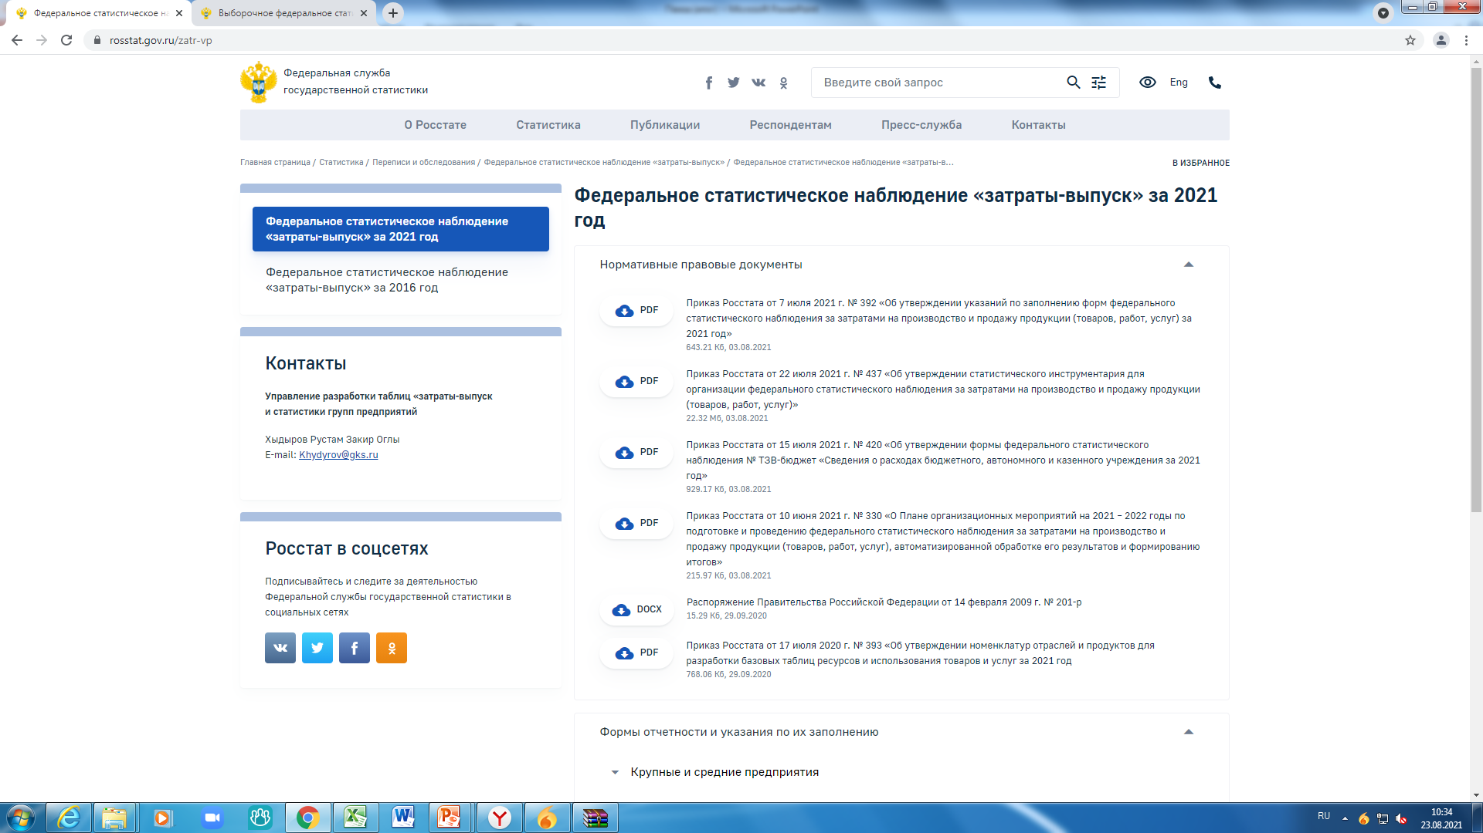
Нормативно-правовая основа:
https://rosstat.gov.ru/zatr-vp
Notes:
Балансы в микро- и макроэкономике являются одним из самых распространенных инструментов изучения экономических процессов.
В рамках предприятия строятся балансы, которые уравнивают стоимость имущества предприятия с источниками его формирования.
В макроэкономике балансов гораздо больше.
Одними из них являются таблицы ресурсов и использования товаров и услуг.
Эти таблицы позволяют сбалансировать ресурсы экономики страны, то есть (внутренний выпуск и импорт) с использованием по различным направлениям (таким как промежуточный спрос, накопление, экспорт, конечное потребление).

Slide 3
Что такое таблицы «затраты-выпуск»?
История: Межотраслевой баланс 1959-1987 г.г.
(экономические связи между производством, потреблением и внешним миром в стоимостном выражении)
переход на рыночную экономику
Производящие отрасли | Потребляющие отрасли |  |  |  | Конечное потребление | ВВП
 | 1 | 2 | … | n
1 |  |  |  |  | Y1 | X1
2 |  |  |  |  | Y2 | X2
…. |  |  |  |  | … | …
n |  |  |  |  | Yn | Xn
ДС | V1 | V2 | … | Vn
ВВП | X1 | X2 | … | Xn
Таблицы «затраты-выпуск»
за 1995 год
институциональные и нормативно-правовые изменения в экономике
Таблицы «затраты-выпуск»
за 2011 год, 2016 год

Slide 4
КАК ЭТО ВЫГЛЯДИТ?
ТАБЛИЦА РЕСУРСОВ ТОВАРОВ И УСЛУГ
 | Сельское, лесное хозяйство, охота, рыболовство (раздел A ОКВЭД2) | Добыча полезных ископаемых, обрабатывающие производства, электроэнергия, газ, вода (разделы B-E ОКВЭД2) | Услуги (разделы F-S ОКВЭД2) | Выпуск (в ОЦ) | Импорт | Ресурсы (в ОЦ) | ТТН | ЧН | Ресурсы (в ЦП)
Продукция сельского, лесного и рыбного хозяйства (раздел A ОКПД2) | 90 |  |  | 90 | 20 | 110 | 10 |  | 120
Продукция горнодобывающих, обрабатывающих производств, электроэнергия, газ, вода (разделы B-E ОКПД2) | 10 | 180 | 30 | 220 | 50 | 270 | 90 | 20 | 380
Услуги (разделы F-S ОКПД2) |  | 20 | 270 | 290 |  | 290 | -100 | 10 | 200
Итого | 100 | 200 | 300 | 600 | 70 | 670 | 0 | 30 | 700
Отрасли
Продукты

Slide 5
КАК ЭТО ВЫГЛЯДИТ?
ТАБЛИЦА ИСПОЛЬЗОВАНИЯ ТОВАРОВ И УСЛУГ
 | Сельское, лесное хозяйство, охота, рыболовство (раздел A ОКВЭД2) | Добыча полезных ископаемых, обрабатывающие производства, электроэнергия, газ, вода (разделы B-E ОКВЭД2) | Услуги (разделы F-S ОКВЭД2) | Итого | Конечное потребление | Валовое накопление | Экспорт | Итого использование (в ЦП)
Продукция сельского, лесного и рыбного хозяйства (раздел A ОКПД 2) | 20 | 40 |  | 60 | 20 | 10 | 30 | 120
Продукция горнодобывающих, обрабатывающих производств, электроэнергия, газ, вода (разделы B-E ОКПД 2) | 40 | 70 | 30 | 140 | 110 | 80 | 50 | 380
Услуги (разделы F-S ОКПД 2) | 10 | 10 | 60 | 80 | 90 |  | 30 | 200
Итого | 70 | 120 | 90 | 280 | 220 | 90 | 110 | 700
ДС | 30 | 80 | 210 | 320
Выпуск | 100 | 200 | 300 | 600
Отрасли
Продукты

Slide 6
РАЗРАБОТКА НОМЕНКЛАТУР ОТРАСЛЕЙ И ПРОДУКТОВ ТРИ
Общероссийские классификаторы:
ОКВЭД 2
ОКПД 2
>2,7
>19
тыс. видов деятельности
тыс. видов продуктов
Агрегация классификаторов для разработки ТРИ 2021:
ОКВЭД 2
134
319
отрасли
продуктов
(код ТРИ в бланке)

Slide 7
ПОЛЬЗОВАТЕЛИ
Органам государственной власти для принятия взвешенных экономических решений, построения сценариев развития экономики, прогнозирования
Правительству Российской Федерации
Министерствам
и ведомствам
Международным организациям для идентификации места страны в международной экономике
Научному сообществу и другим пользователям для проведения научных исследований
Notes:
Балансы в микро- и макроэкономике являются одним из самых распространенных инструментов изучения экономических процессов.
В рамках предприятия строятся балансы, которые уравнивают стоимость имущества предприятия с источниками его формирования.
В макроэкономике балансов гораздо больше.
Одними из них являются таблицы ресурсов и использования товаров и услуг.
Эти таблицы позволяют сбалансировать ресурсы экономики страны, то есть (внутренний выпуск и импорт) с использованием по различным направлениям (таким как промежуточный спрос, накопление, экспорт, конечное потребление).

Slide 8
Цель
Информационное обеспечение разработки таблицы использования товаров и услуг
Задача
Получение детальной информации о потребляемых в процессе производства товарах и услугах
Notes:
Балансы в микро- и макроэкономике являются одним из самых распространенных инструментов изучения экономических процессов.
В рамках предприятия строятся балансы, которые уравнивают стоимость имущества предприятия с источниками его формирования.
В макроэкономике балансов гораздо больше.
Одними из них являются таблицы ресурсов и использования товаров и услуг.
Эти таблицы позволяют сбалансировать ресурсы экономики страны, то есть (внутренний выпуск и импорт) с использованием по различным направлениям (таким как промежуточный спрос, накопление, экспорт, конечное потребление).

Slide 9
ФЕДЕРАЛЬНОЕ СТАТИСТИЧЕСКОЕ НАБЛЮДЕНИЕ ЗА ЗАТРАТАМИ
НА ПРОИЗВОДСТВО И ПРОДАЖУ ПРОДУКЦИИ (ТОВАРОВ, РАБОТ, УСЛУГ) ЗА 2021 ГОД
Респонденты
Коммерческие нефинансовые и некоммерческие организации
Организация
приложения к ф. № 1– предприятие, дифференцированные по видам деятельности
форма ТЗВ-бюджет
Показатели
Детализированные расходы в разрезе группировок номенклатур продуктов ТРИ:
на приобретение сырья, материалов, топлива, покупных полуфабрикатов и комплектующих изделий
по оплате отдельных видов работ и услуг сторонних организаций

Slide 10
Порядок заполнения форм наблюдения (коммерческие организации)

Slide 11
Коммерческие нефинансовые организации предоставляют форму №1-предприятие (Приказ Росстата от 30.07.2021 №462 Об утверждении форм федерального статистического наблюдения для организации федерального статистического наблюдения за деятельностью предприятий)
Приказом Росстата от 14.12.2021 №901 утверждены Указания по заполнению формы
Необходима детализированная информация в разрезе группировок номенклатур продуктов ТРИ
Раздел 6 «Расходы на производство и продажу продукции (товаров, работ, услуг)»
Раздел 7 «Расходы по оплате отдельных видов работ и услуг сторонних организаций»
Приложения вида ТЗВ-КСП
Приказ Росстата №925 от 17.12.2021
Сроки предоставления – 01.03.2022г.-15.04.2022г.

Slide 12
ПРИЛОЖЕНИЯ К Ф. № 1-ПРЕДПРИЯТИЕ:
Дифференцированы по видам деятельности
на уровне классов ОКВЭД2
Содержат типичные товары и услуги,
потребляемые в рамках деятельности класса ОКВЭД2
Содержат пояснения по характерным особенностям отдельных видов потребляемых товаров и услуг
Можно скачать с сайта Росстата ( ) в формате Word
Представляются в электронном виде в общем шаблоне с ф. № 1-предприятие
Https://rosstat.gov.ru/zatr-vp
Notes:
Давайте теперь поближе познакомимся с приложениями.
Приложения дифференцированы по видам деятельности на уровне разделов ОКВЭД2. Всего их 74 шт.
Они содержат:
типичные товары и услуги, потребляемые в этой деятельности;
пояснения по характерным особенностям использования отдельных видов товаров и услуг.
Данные приложения можно будет скачать на официальном сайте Росстата в формате Word.
А представляются они в электронном виде в общем шаблоне с формой №1 – предприятие.

Slide 13
ОСОБЕННОСТИ ПРИЛОЖЕНИЙ К ФОРМЕ №1-ПРЕДПРИЯТИЕ
Для видов деятельности со схожей структурой затрат разработаны единые приложения:
Вид деятельности ОКВЭД2 | Индекс приложения
Производство пищевых продуктов (ОКВЭД2 10) Производство напитков (ОКВЭД2 11) | ТЗВ-C1011
Строительство зданий (ОКВЭД2 41) Строительство инженерных сооружений (ОКВЭД2 42) Работы строительные специализированные (ОКВЭД2 43) | ТЗВ-F414243
Деятельность в области права и бухгалтерского учета (ОКВЭД2 69) Деятельность головных офисов; консультирование по вопросам управления (ОКВЭД2 70) | ТЗВ-M6970
Деятельность в области здравоохранения (ОКВЭД2 86) Деятельность по уходу с обеспечением проживания (ОКВЭД2 87) Предоставление социальных услуг без обеспечения проживания (ОКВЭД2 88) | ТЗВ-Q868788
Деятельность творческая, деятельность в области искусства и организации развлечений (ОКВЭД2 90) Деятельность библиотек, архивов, музеев и прочих объектов культуры (ОКВЭД2 91) Деятельность по организации и проведению азартных игр и заключению пари, по организации и проведению лотерей (ОКВЭД2 92) | ТЗВ-R909192

Slide 14
ОСОБЕННОСТИ ПРИЛОЖЕНИЙ К ФОРМЕ №1-ПРЕДПРИЯТИЕ
Для организаций оптовой торговли разработаны два приложения:
Вид деятельности ОКВЭД2 | Индекс приложения
Торговля оптовая твердым, жидким и газообразным топливом и подобными продуктами (группа 46.71 ОКВЭД2) | ТЗВ-G4601
Торговля оптовая, кроме оптовой торговли автотранспортными средствами и мотоциклами (класс 46 ОКВЭД2, кроме группы 46.71) | ТЗВ-G4602

Slide 15
КАК ПРАВИЛЬНО ВЫБРАТЬ ПРИЛОЖЕНИЕ ДЛЯ СВОЕГО ПРЕДПРИЯТИЯ?
ВАЖНО!!! Каждое предприятие заполняет только одно приложение
Индекс приложения должен соответствовать основному виду деятельности по сочетанию раздела и класса ОКВЭД2
Типовые затраты, представленные в приложении, в большей части должны соответствовать основному виду деятельности
Каждое предприятие имеет индивидуальные
виды расходов, не включенные в типовой перечень! Эти расходы вписываются в свободные строки бланка
с общим номером 6600
НО!!!
Notes:
Как правильно выбрать приложение для своего предприятия?
Индекс приложения должен соответствовать основному виду деятельности по сочетанию раздела и класса ОКВЭД2.
Типовые затраты, представленные в приложении, должны в большей части соответствовать основному виду деятельности. Но, несомненно, каждое предприятие имеет индивидуальные расходы, которые не включены в типовой перечень. Эти расходы вписываются в свободные строки бланка с общим номером 6600.

Slide 16
ПРИМЕР ВЫБОРА ПРИЛОЖЕНИЯ К Ф. № 1-ПРЕДПРИЯТИЕ, ЕСЛИ ОРГАНИЗАЦИЯ ВЕДЕТ ОДИН ВИД ДЕЯТЕЛЬНОСТИ
Предприятие шьет
спецодежду код ОКВЭД2:
Выбираем приложение № ТЗВ-С14
14.12.1
«Производство спецодежды»
Раздел ОКВЭД2:
С «Обрабатывающие производства»
Класс ОКВЭД2:
14 «Производство одежды»
Notes:
Давайте рассмотрим пример выбора приложения к ф. № 1-предприятие для организации с одним видом деятельности.
Представим, что предприятие шьет спецодежду.
Код ОКВЭД2 14.12.1 «Производство спецодежды».
Отрасль относится к разделу ОКВЭД2 С «Обрабатывающие производства», классу ОКВЭД2 14 «Производство одежды».
Как следствие, выбираем приложение №ТЗВ-С14.

Slide 17
ПРИМЕР ВЫБОРА ПРИЛОЖЕНИЯ К Ф. № 1-ПРЕДПРИЯТИЕ, ЕСЛИ ОРГАНИЗАЦИЯ ВЕДЕТ ДВА И БОЛЕЕ ВИДОВ ДЕЯТЕЛЬНОСТИ
Предприятие шьет
спецодежду код ОКВЭД2:
Выбираем приложение № ТЗВ-С14
14.12.1
«Производство спецодежды»
Анализируем и дополняем перечень затрат из приложения № ТЗВ-H49
Предприятие осуществляет перевозку грузов код ОКВЭД2:
49.4
«Деятельность автомобильного грузового транспорта и услуги по перевозкам»

Slide 18
СТРУКТУРА ПРИЛОЖЕНИЯ К Ф. № 1-ПРЕДПРИЯТИЕ
Состоит из двух разделов:
Детализация расходов на приобретение сырья, материалов, топлива, покупных полуфабрикатов и комплектующих
Детализация расходов на оплату отдельных видов услуг сторонних организаций
В каждом разделе есть итоговые строки, соответствующие ф. №1-предприятие
Стр. 610 «Расходы на приобретение сырья, материалов, покупных полуфабрикатов и комплектующих изделий для производства и продажи продукции (товаров, работ, услуг)»
Стр. 617 «Расходы на приобретение продуктов нефтепереработки в качестве топлива»
Стр.714 –(715+716+717+718+719)+737
«Услуги, не расшифрованные
в разделе 7 ф. № 1-предприятие»
В каждом разделе есть:
Нераспределенная часть товаров или услуг – не более 10% от общего итога
Графа «Код ТРИ», в которой проставляется код продукта из утвержденной номенклатуры
Notes:
Каждый бланк приложения состоит из двух разделов.
В 1 разделе детализируются расходы на сырье, материалы, топливо, покупные полуфабрикаты и комплектующие изделия для производства и продажи продукции (товаров, работ и услуг).
Во 2 разделе детализируются расходы на оплату отдельных видов услуг сторонних организаций.
В каждом разделе выделяется 5 граф:
наименование;
№ строки (номер по порядку);
код ТРИ (представляет собой кодировку отдельного вида агрегированных продуктов, о которых мы с вами уже говорили. Ваша задача правильно определить код для конкретной товарной позиции, используя информационно-справочный инструментарий, об этом мы поговорим позже);
сумма за отчетный период;
пояснения (в которых заложены контроли между формой №1 – предприятие и данными приложениями, но самое главное - в пояснениях по отдельным видам продуктов приводится короткий перечень сырья и материалов, который принадлежит той или иной позиции кода ТРИ. Если вы идентифицировали свои продукты в этом коротком перечне, то дальше не нужно ломать себе голову над тем, что попадет в эту группу, кроме того. Если вы хотите увидеть полный состав того или иного кода, на помощь приходит информационно-справочный инструментарий. В пояснениях приведен далеко не полный список продуктов, входящих в данную группировку, поэтому рекомендуем использовать Перечень товаров и услуг.
В обоих разделах есть строки, соответствующие ф. №1-предприятие.

Slide 19
СТРУКТУРА БЛАНКА (РАЗДЕЛ 1)
Раздел 1. Расходы на приобретение сырья, материалов, топлива, покупных полуфабрикатов и комплектующих изделий для производства и продажи продукции (товаров, работ, услуг) по их видам (дополнение к разделу 6 формы № 1-предприятие)
Наименование | № строки | Код ТРИ | За отчетный год | Пояснения
А | Б | В | 1 | 2
Расходы на приобретение сырья, материалов, покупных полуфабрикатов и комплектующих изделий для производства и продажи продукции (товаров, работ, услуг) – всего | 6000 | Х |  | Равно значению строки 610 формы № 1-предприятие
в том числе:
Ткани текстильные | 6001 | 132001
Изделия текстильные готовые, кроме одежды и ее аксессуаров | 6002 | 139001 |  | Фетр, войлок; тесьма, кружева и вышивка в кусках, в лентах или в виде отдельных орнаментов. Позументная тесьма и лента, пряжа синель
Пряжа и нити текстильные | 6003 | 131000
Волокна химические | 6004 | 206000 |  | Синтетические волокна и нити, искусственные волокна и нити
Кожа дубленая и выделанная; меха выделанные и окрашенные | 6005 | 151100
Изделия металлические готовые | 6006 | 259900 |  | Иглы швейные из черных металлов; спицы вязальные, иглы штопальные, крючки вязальные, иглы для вышивания и аналогичные изделия для ручной работы из черных металлов; застежки, оправы с застежками, пряжки, пряжки-застежки, крючки, колечки, петельки и аналогичные изделия из недрагоценных металлов, используемые для одежды
Турбины, двигатели (кроме авиационных, автомобильных и мотоциклетных), оборудование гидравлическое и пневматическое силовое, насосы и компрессоры, краны и клапаны, подшипники | 6007 | 281000 |  | Запасные части к оборудованию и оборудование, отражаемые в бухгалтерском учете по дебету счета 10 «Материалы»
Оборудование печное, подъемно-транспортное, холодильное и вентиляционное (промышленное), офисное и прочее общего назначения и его части, инструменты ручные с механизированным приводом | 6008 | 282000
Электродвигатели, генераторы, трансформаторы и электрическая распределительная и контрольно-измерительная аппаратура | 6009 | 271000 |  | Генераторы, трансформаторы и их части
…
Расходы на приобретение продуктов нефтепереработки в качестве топлива | 6900 |  |  | Равно значению строки 617 формы № 1-предприятие
из них моторное топливо, приобретаемое через сеть розничных АЗС | 6901

Slide 20
ОТКУДА ВЗЯТЬ ИНФОРМАЦИЮ?
Сч.10
Сч.15
Материалы
Сч.25
Сч.16
Общепроизводственные расходы
Сч.26
Общехозяйственные расходы
Notes:
Откуда берется информация?
Как указано в инструкции к форме 1-предприятие, информация о приобретении сырья, материалов, топлива и полуфабрикатов- это обороты по счету 10, включая все субсчета, а оплата отдельных видов услуг сторонних организаций - это обороты по счетам 25 и 26.

Slide 21
СТРУКТУРА БЛАНКА (РАЗДЕЛ 2)
Раздел 2. Расходы по оплате отдельных видов работ и услуг, выполненных сторонними организациями (дополнение к разделу 7 формы № 1-предприятие)
Наименование | № строки | Код ТРИ¹ | За отчетный год | Пояснения²
А | Б | В | 1 | 2
Работы и услуги, не расшифрованные в разделе 7 формы № 1-предприятие | 7000 | X |  | Из формы № 1-предприятие: стр. 714 минус сумма строк с 715 по 719 плюс стр. 737
из них:
Услуги по ремонту компьютеров и коммуникационного оборудования | 7001 | 951000 |  | Услуги по техническому обслуживанию и текущему ремонту
Услуги по техническому обслуживанию и ремонту автотранспортных средств и мотоциклов | 7002 | 450020
Услуги по ремонту и монтажу машин и оборудования | 7003 | 330000
Услуги в области административного, хозяйственного и вспомогательного обслуживания | 7004 | 820000 |  | Услуги в области административного обслуживания комплексные
Услуги торговых агентов и брокеров по сбыту продукции | 7005 | 460000
Государственные услуги, таможенные сборы, услуги пожарной охраны и МЧС | 7006 | 841842.АГ |  | Государственные пошлины за оформление документов (регистрацию прав собственности, транспортных средств, при выдаче лицензий и т.д.); таможенные сборы; предоставление информации из государственных реестров (ЕГРЮЛ, ЕГРИП и др.); плата за оформление служебных заграничных паспортов и консульские сборы; государственная пошлина по делам, рассматриваемым в судах; услуги, предоставляемые на договорной основе государственными аварийно-спасательными формированиями, противопожарной службой и аналогичными организациями и т.п.
Прямые услуги банков | 7007 | 641910 |  | Плата за открытие и ведение банковских счетов, осуществление расчетов по ним, выдачу и обслуживание пластиковых карт, инкассацию денежных средств, векселей, платежных и расчетных документов и др.
Другие виды работ и услуг, включенных в строки 714 (кроме строк с 715 по 719) и 737 формы № 1-предприятие (строка 7000 минус сумма строк 7001–7007) | 7500 |  |  | Если значение строки 7500 превышает 10% от строки 7000, то укажите дополнительные виды оплаченных работ, услуг
из них:
 | 7600

Slide 22
ОТКУДА ВЗЯТЬ ИНФОРМАЦИЮ?
Сч.10
Материалы
Сч.25
Сч.20
Общепроизводственные расходы
Сч.26
Общехозяйственные расходы
Основное производство
Notes:
Откуда берется информация?
Как указано в инструкции к форме 1-предприятие, информация о приобретении сырья, материалов, топлива и полуфабрикатов- это обороты по счету 10, включая все субсчета, а оплата отдельных видов услуг сторонних организаций - это обороты по счетам 25 и 26.

Slide 23
В ПРИЛОЖЕНИЯХ К ФОРМЕ №1-ПРЕДПРИЯТИЕ НЕ ОТРАЖАЮТСЯ:
Услуги по переработке продукции, выполняемые субподрядчиком
Объекты, учитываемые в соответствии с правилами ведения бухгалтерского учета в составе основных фондов
Работы и услуги, для которых предусмотрены строки в форме №1-предприятие
ВАЖНО!!! Полные перечни представлены в Указаниях по заполнению форм наблюдения (см. сайт Росстата)

Slide 24
КАК ОПРЕДЕЛИТЬ, ЧТО ВКЛЮЧИТЬ
В КОНКРЕТНУЮ ГРУППУ ТОВАРОВ ИЛИ УСЛУГ?
Провести группировку товаров и услуг по карточкам счетов
Определить, в какую группу продуктов ТРИ входят конкретные товар или услуга, с использованием информационно-справочного инструментария, размещенного на сайте Росстата
Формировать показатели по выделенным группам
Notes:
Используя ваше информационное обеспечение (Например: 1С-бухгалтерия), необходимо провести группировку товаров и услуг по карточкам счетов.
С использованием информационно-справочного инструментария, размещенного на сайте Росстата, определить, в какую группу продуктов ТРИ входят конкретные товары или услуги. Сформировать показатели по выделенным группам с определенной периодичностью.

Slide 25
https://rosstat.gov.ru/zatr-vp
СОСТАВ ИНФОРМАЦИОННО-СПРАВОЧНОГО ИНСТРУМЕНТАРИЯ И ИНФОРМАЦИОННЫЕ ВОЗМОЖНОСТИ СИСТЕМЫ
Алфавитный словарь товаров и услуг
Перечень товаров и услуг
Выделены типовые группы: товары, услуги, канцтовары, стройматериалы
Поиск идет по части слова, как в названиях, так и в пояснениях, а также по коду ТРИ
Поиск идет по части слова
в прямом и обратном порядке
Содержит коды продуктов ТРИ и наименования группировок
Содержит коды продуктов ТРИ
Содержит полные пояснения по каждой группе продуктов
Notes:
Ранее несколько раз уже был упомянут информационно-справочный инструментарий.
Разберем, что это такое и как им пользоваться. Информационно-справочный инструментарий будет размещен на сайте Росстата.
Он состоит из 2 элементов: алфавитного словаря и перечня.
В структуре алфавитного словаря товаров и услуг выделены типовые группы: товары, услуги, канцтовары, стройматериалы.
Поиск идет по части слова в прямом и обратном порядке.
Например: изделия металлические - металлические изделия.
В алфавитном словаре продукты расположены в алфавитном порядке;
словарь содержит коды продуктов ТРИ;
В перечне товаров и услуг поиск идет по части слова, как в названиях, так и в пояснениях, а также по коду ТРИ.
Перечень содержит коды продуктов ТРИ, наименования группировок, полный состав, как в классификаторе, а также пояснения по каждой группе продуктов.

Slide 26
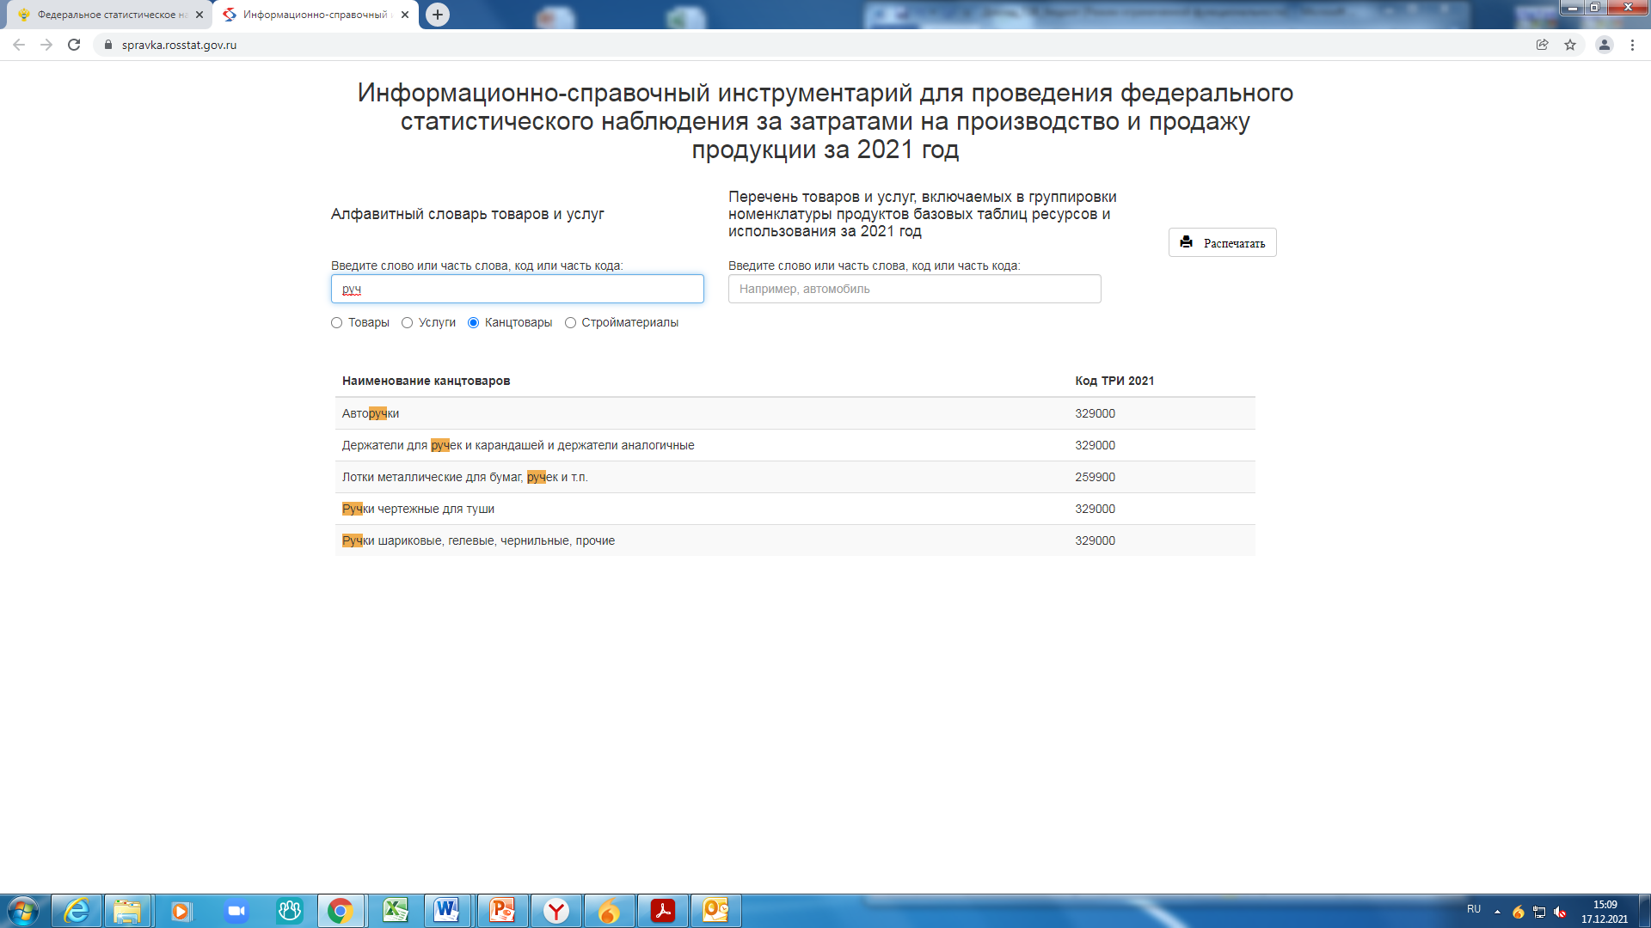

Slide 27
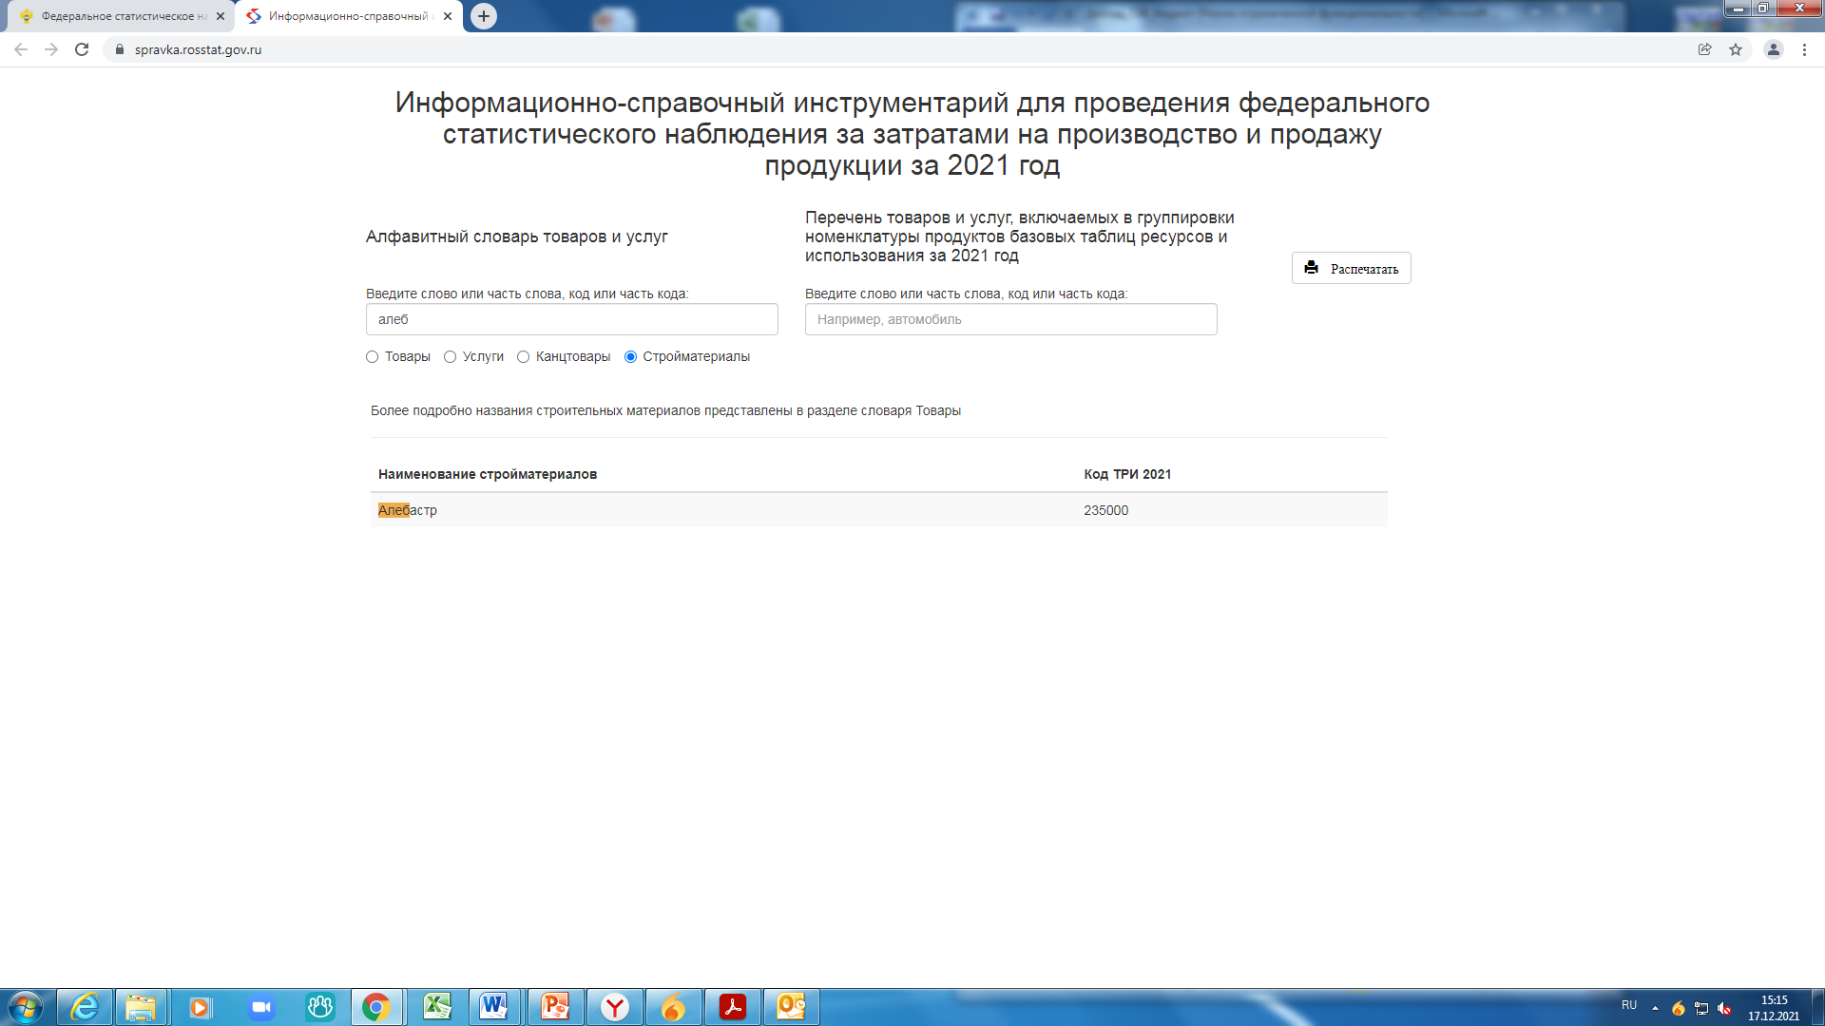

Slide 28
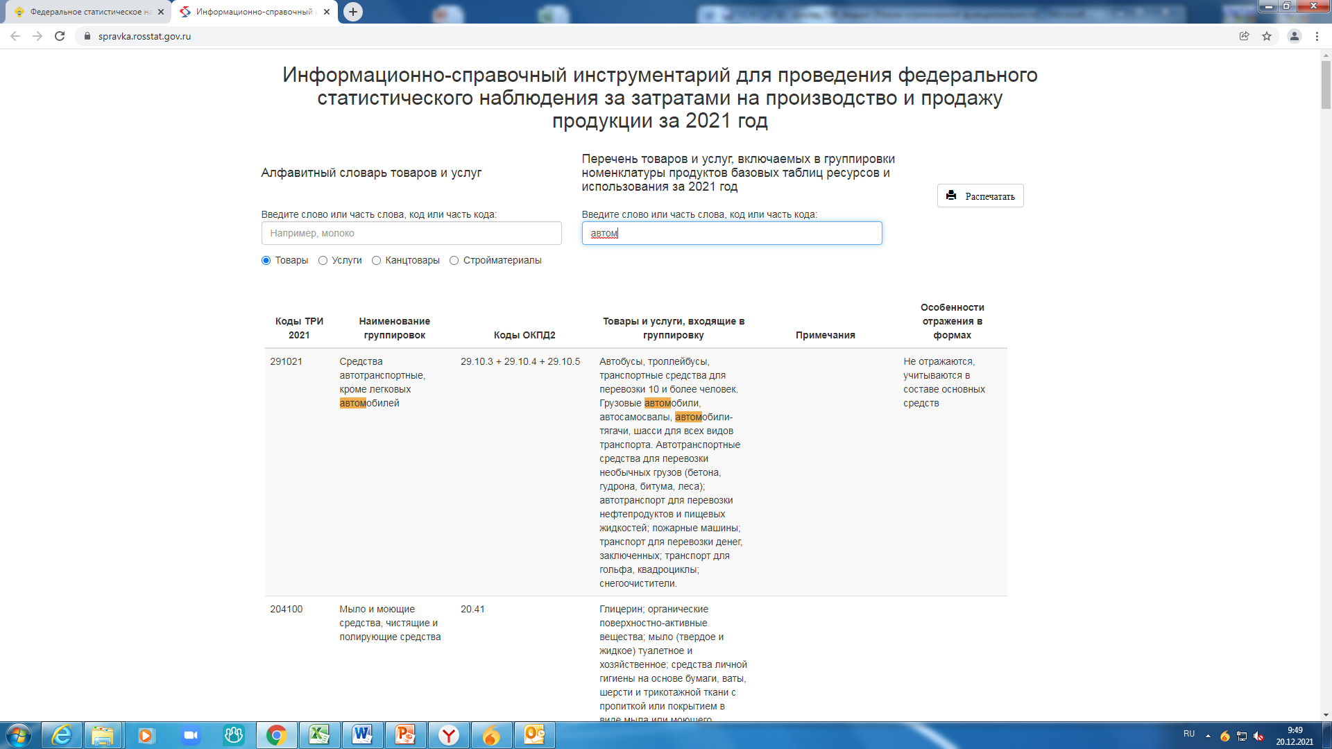

Slide 29
ТИПИЧНЫЕ ОШИБКИ ПРОШЛЫХ ЛЕТ
К ЧЕМУ ПРИВЕДУТ И КАК ПРОВЕРИТЬ?
Ошибки в определении вида деятельности
Перечень затрат, не соответствующий виду деятельности; дополнительные трудозатраты
Проверить по ф. № 1-натура БМ
Отнесение всей или большей части затрат в одну строку
Искажение структуры промежуточного потребления отрасли
Распределить затраты по типичным группам
Notes:
Типичные ошибки сгруппированы в несколько позиций:
ошибки в определении вида деятельности;
отнесение всей или большей части затрат в одну строку;
отражение в отчете неполной структуры затрат;
дублирование расходов на приобретение товаров для перепродажи в расходах на сырье.

Slide 30
ТИПИЧНЫЕ ОШИБКИ ПРОШЛЫХ ЛЕТ
К ЧЕМУ ПРИВЕДУТ И КАК ПРОВЕРИТЬ?
Отражение в отчете неполной структуры затрат
Искажение структуры промежуточного потребления отрасли
Распределить затраты по типичным группам, соблюдая долю нераспределенной части 10%
Дублирование расходов на приобретение товаров для перепродажи в расходах на сырье
Искажение структуры промежуточного потребления отрасли; появление отрицательной добавленной стоимости
Удалить товары для перепродажи из расходов на сырье

Slide 31
ОБРАТИТЬ ВНИМАНИЕ!
Если заполнена стр. 507 «Продано товаров, приобретенных для перепродажи», то в разделе 8 должна быть торговля и проверить, не включены ли они в сырье в стр.610
Если заполнена стр. 512 «Продано сырья, материалов, комплектующих изделий, топлива, приобретенных ранее для производства продукции»,
то в разделе 8 должны быть торговые ОКВЭДы
Если торговое предприятие что-либо производит
(печет хлеб, делает салаты), в 8 разделе должно быть производство
Notes:
Обратите внимание, если вы отражаете в форме 1-предприятие товары для перепродажи в строке 507, то в разделе 8 у вас обязательно должна быть показана торговая деятельность.
Точно так же, если вы заполняете строчку 512 «Продано сырья материалов, комплектующих изделий, приобретенных ранее для производства продукции», то в разделе 8 должна быть обязательно торговля.
Или наоборот, если торговое предприятие что-либо производит, например, печет хлеб, делает салаты, затраты на производственную деятельность должны отражаться в 502 стр. «Отгружено товаров собственного производства, выполнено работ и услуг собственными силами», а также в разделе 8 должно быть показано производство.

Slide 32
За консультациями по организационно-методологическим вопросам наблюдения обращаться:
Отдел региональных счетов и балансов Пермьстата
+7 (342) 233-14-23 доб. 2-49#
P59_nac@gks.ru
P59_VorobkaloSN@gks.ru
Воробкало Светлана Николаевна
Notes:
Типичные ошибки сгруппированы в несколько позиций:
ошибки в определении вида деятельности;
отнесение всей или большей части затрат в одну строку;
отражение в отчете неполной структуры затрат;
дублирование расходов на приобретение товаров для перепродажи в расходах на сырье.

Slide 33
Спасибо за внимание!
Пермьстат
P59_Permstat@gks.ru
Отдел региональных счетов и балансов
+ 7(342) 233-14-23 доб. 249# P59_nac@gks.ru

